Slide 1
软件工程技术实验
主讲：王犇
西北工业大学软件与微电子学院

Slide 2
第二讲 面向对象设计思想

Slide 3
主要内容
面向对象基本概念
类
成员与方法
类的实例（对象）
构造函数
重载与多态

Slide 4
面向对象基本概念
面向对象技术是目前流行的系统设计开发技术，它包括面向对象分析和面向对象程序设计。面向对象程序设计技术的提出，主要是为了解决传统程序设计方法——结构化程序设计所不能解决的代码重用问题。
面向对象的编程方法具有四个基本特征：
  抽象：过程抽象、数据抽象
  封装：把过程和数据包围起来，对数据的访问只能通过已定义的界面
  继承：联结类的层次模型
  多态：允许不同类的对象对同一消息作出响应

Slide 5
面向对象基本概念
面向对象程序设计具有许多优点：
  开发时间短，效率高，可靠性高，所开发的程序更强壮。由于面向对象编程的可重用性，可以在应用程序中大量采用成熟的类库，从而缩短了开发时间。
  应用程序更易于维护、更新和升级。继承和封装使得应用程序的修改带来的影响更加局部化。

Slide 6
Java中类的声明
类声明语法：
  [ 类修饰符] class 类名
  [ extends 父类名 ]
  [ implements 接口名 ] {
  成员变量定义；
  方法定义；
  }
类体

Slide 7
JAVA中类的声明
类修饰符（Modifier）：
  public：允许其他类（没有限制）访问本类，一个源文件仅可以有一个public类
  abstract：没有实例的抽象概念类
  final：不能再被扩展，不包含子类的类；易于安全性的实现，或用于创建固定功能的类
  缺省：可被当前包中的其他类访问
父类继承声明：extends 父类名
实现接口(interface)：implements 接口名

Slide 8
JAVA中类的声明
例：
  public abstract class Shape {…………}
  class Rectangle extends Shape {…………}
  final class Roundrect extends Rectangle {…….}
final可以与abstract一起使用吗？

Slide 9
类的成员变量的声明
声明成员变量〔member〕的语法：
  [修饰符] 数据类型 变量名；
引用：对象名.变量名

Slide 10
类的成员变量的声明
修饰符
  访问控制符
    public：可被所有其他类引用
    private：仅可被该类自身引用和修改，不能被其他任何类（包括子类）引用
    protected：该类自身、子类、同一包中的其他类
    缺省：本包中的类
  static: 类成员变量，对所有的实例一致，引用是前缀可使用类名或对象名
  final：数值不变常量，定义同时应对其进行初始化

Slide 11
例：
class Shape{
private int x;
private int y;
static final float MAX_AREA=100.0f;
……………………..
}

Slide 12
方法的声明
定义对类内成员变量（数据）的操作
方法的声明语法：
[修饰符] 返回类型 方法名(参数列表)[ throws 异常类名] {
  方法体；
  }
谁可以调用方法、接受哪些参数、如何返回信息

Slide 13
方法的声明
修饰符(Modifier)
  访问控制符：
    public、private、protected
  static：静态方法，又称类方法
    使用类名或对象名作为前缀，建议使用类名
    在方法体中只能使用static变量和static方法
  abstract：只有接口没有语句，要在子类中通过覆盖（override）来实现
  final：不能被覆盖（override）

Slide 14
方法的声明
返回类型：void、return
参数列表：值传递
throws：
  通告本方法中会产生的异常类型，提醒调用者要对相应的可能异常进行处理。当执行此方法并发生了异常时，程序会转入调用者编制的异常处理程序段。

Slide 15
例：
class Shape {
private int x;
static float maxArea=100.0f;
public void setX(int x) {this.x=x;}
public static void setMaxArea(float maxArea1){ maxArea = maxArea1;
}
public final int getX( ) { return x }
}

Slide 16
方法的重载
方法的重载就是在同一个类中允许同时存在一个以上的同名函数，只要它们的参数个数或类型不同即可。
public class Calculator {
…
public static int add(int x,int y) {
reutrn x+y;
}
public static int add(int x,int y,int z) {
return x+y+z;
}
public static double add(double x,double y) {
return x+y;
}
}

Slide 17
多态与重载
多态提供了另一个层面的接口与实现的分离，也就是说把“做什么”和“怎么做”分开来。多态性不但能改善代码的结构，提高其可读性，而且能让你创建可扩展的程序。所谓“可扩展”是指，程序不仅在项目最初的开发阶段能“成长”，而且还可以在需要添加新特性的时候成长。
多态：同名的不同方法共存
重载(overload):同名方法被多次重新定义
  同名提高了抽象程度，降低维护工作量

Slide 18
多态与重载
定义、调用时如何区别被重载的方法
  同类中的同名方法
    用不同的参数列表来区别同名的不同方法
    不能用返回值（可忽略）来区别
  不同类中的同名方法
    冠以类名以示区别

Slide 19
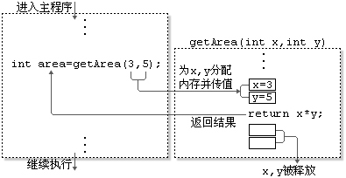
方法的调用
方法调用的过程分析

Slide 20




方法的参数传递
基本数据类型的参数传递
面向对象设计思想

Slide 21
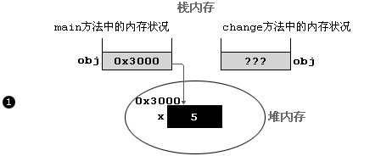
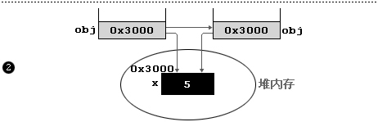

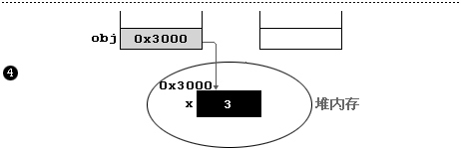
方法的参数传递
引用数据类型的参数传递
面向对象设计思想

Slide 22
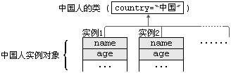
static静态变量
当我们编写一个类时，其实就是在描述其对象的属性和行为，而并没有产生实质上的对象，只有通过new关键字才会产生出对象，这时系统才会分配内存空间给对象，其方法才可以供外部调用。我们有时候希望无论是否产生了对象或无论产生了多少对象的情况下，某些特定的数据在内存空间里只有一份，例如所有的中国人都有个国家名称，每一个中国人都共享这个国家名称，不必在每一个中国人的实例对象中都单独分配一个用于代表国家名称的变量。

Slide 23
static静态方法
在静态方法里只能直接调用同类中其它的静态成员（包括变量和方法），而不能直接访问类中的非静态成员。这是因为，对于非静态的方法和变量，需要先创建类的实例对象后才可使用，而静态方法在使用前不用创建任何对象。
静态方法不能以任何方式引用this和super关键字。与上面的道理一样，因为静态方法在使用前不用创建任何实例对象，当静态方法被调用时，this所引用的对象根本就没有产生。
main() 方法是静态的，因此JVM在执行main方法时不创建main方法所在的类的实例对象，因而在main()方法中，我们不能直接访问该类中的非静态成员，必须创建该类的一个实例对象后，才能通过这个对象去访问类中的非静态成员。

Slide 24
静态代码块
一个类中可以使用不包含在任何方法体中的静态代码块(static block )，当类被载入时，静态代码块被执行，且只被执行一次，静态块经常用来进行类属性的初始化。
类中的静态代码块被自动执行，尽管我们产生了类的多个实例对象，但其中的静态代码块只被执行了一次。当一个程序中用到了其他的类，类是在第一次被使用的时候才被装载，而不是在程序启动时就装载程序中所有可能要用到的类。

Slide 25
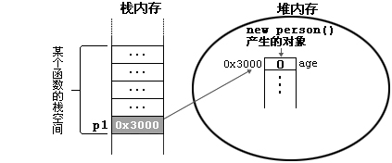
类的实例（对象）
Person p1 = new Person();执行完后的内存状态

Slide 26
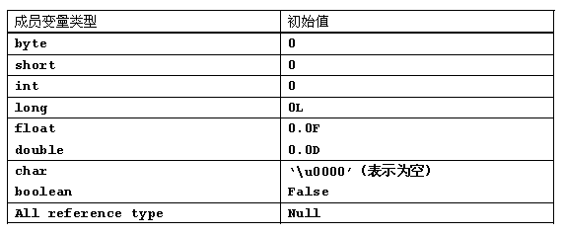
对象的创建
当一个对象被创建时，会对其中各种类型的成员变量自动进行初始化赋值。除了基本数据类型之外的都是变量类型都是引用类型，如上面的Person及前面讲过的数组。

Slide 27
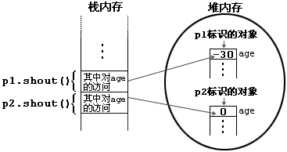
对象的使用
创建新的对象之后,我们就可以使用“ 对象名.对象成员 ”的格式，来访问对象的成员（包括属性和方法）。
class TestPerson {
public static void main(String[] args) {
Person p1 = new Person();
Person p2 =new Person();
p1.age = -30;
p1.shout();
p2.shout();
}
}

Slide 28
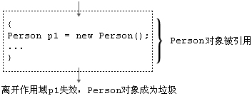
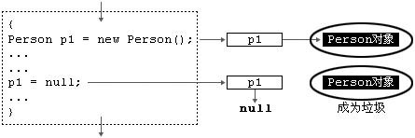
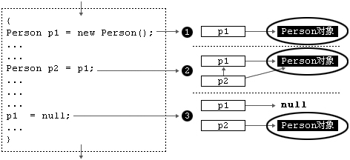
对象的生命周期
与基本类型的
生命周期一样

Slide 29
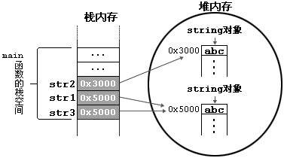
对象的比较
“==”运算符与equals()方法的区别

Slide 30
实现类的封装性
如果外面的程序可以随意修改一个类的成员变量，会造成不可预料的程序错误，就象一个人的身高，不能被外部随意修改，只能通过各种摄取营养的方法去修改这个属性。
在定义一个类的成员（包括变量和方法）时，使用private关键字说明这个成员的访问权限，这个成员成了类的私有成员，只能被这个类的其他成员方法调用，而不能被其他的类中的方法所调用。

Slide 31
实现类的封装性
为了实现良好的封装性，通常将类的成员变量声明为private，再通过public的方法来对这个变量进行访问。对一个变量的操作，一般都有读取和赋值操作，我们分别定义两个方法来实现这两种操作，一个是getXxx()（Xxx表示要访问的成员变量的名字），用来读取这个成员变量操作，另外一个是setXxx()用来对这个成员变量赋值。
一个类通常就是一个小的模块，我们应该让模块仅仅公开必须要让外界知道的内容，而隐藏其它一切内容。我们在进行程序的详细设计时，应尽量避免一个模块直接修改或操作另一个模块的数据，模块设计追求强内聚（许多功能尽量在类的内部独立完成，不让外面干预），弱耦合（提供给外部尽量少的方法调用）。

Slide 32
类的封装所带来的优点
隐藏类的实现细节；
让使用者只能通过事先定制好的方法来访问数据，可以方便地加入控制逻辑，限制对属性的不合理操作；
便于修改，增强代码的可维护性；

Slide 33
构造方法
构造方法的特征
  它具有与类相同的名称；
  它不含返回值；
  它不能在方法中用return语句返回一个值
注意：在构造方法里不含返回值的概念是不同于“void”的，在定义构造方法时加了“void”，结果这个方法就不再被自动调用了。

Slide 34
构造方法
构造方法的作用：当一个类的实例对象刚产生时，这个类的构造方法就会被自动调用，我们可以在这个方法中加入要完成初始化工作的代码。这就好像我们规定每个“人”一出生就必须先洗澡，我们就可以在“人”的构造方法中加入完成“洗澡”的程序代码，于是每个“人”一出生就会自动完成“洗澡”，程序就不必再在每个人刚出生时一个一个地告诉他们要“洗澡”了。

Slide 35
构造方法的重载
和一般的方法重载一样，重载的构造方法具有不同个数或不同类型的参数，编译器就可以根据这一点判断出用new 关键字产生对象时，该调用哪个构造方法了。产生对象的格式是：new 类名(参数列表) ；
重载构造方法可以完成不同初始化的操作， 如：p3=new Person(“Tom”,18);语句，会做这样几件事：创建指定类的新实例对象，在堆内存中为实例对象分配内存空间，并调用指定类的构造方法，最后将实例对象的首地址赋值给引用变量p3。

Slide 36
构造方法的一些细节
在java每个类里都至少有一个构造方法，如果程序员没有在一个类里定义构造方法，系统会自动为这个类产生一个默认的构造方法，这个默认构造方法没有参数，在其方法体中也没有任何代码，即什么也不做。
由于系统提供的默认构造方法往往不能满足编程者的需求，我们可以自己定义类的构造方法，来满足我们的需要，一旦编程者为该类定义了构造方法，系统就不再提供默认的构造方法了。
声明构造方法，如无特殊需要，应使用public关键字。

Slide 37
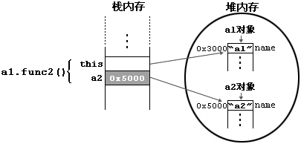
this是什么？
如果func2方法被调用 ，一定是事先已经有了一个存在的对象，func2被作为那个对象的方法被使用。
在func2内部能引用别的对象 ，同样也能引用func2所属的那个对象。
在func2中，自己所属的那个对象的引用名称是什么呢？ this关键字在java程序里的作用和它的词义很接近，它在函数内部就是这个函数所属的对象的引用变量。

Slide 38
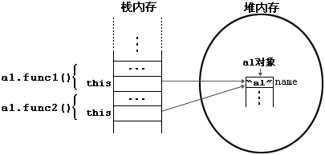
this引用句柄的存放位置
每个成员方法内部，都有一个this引用变量，指向调用这个方法的对象，类中的成员方法与this之间的关系如图

Slide 39
this引用句柄的应用
一个类中的成员方法可以直接调用同类中的其他成员， “this.其他成员”
让类的成员变量名和对其进行赋值的成员方法的形参变量同名是必要的，这样的代码谁看了都能明白这两个变量是彼此相关的，节省了别人和自己日后阅读程序的时间。
假设我们有一个容器类和一个部件类，在容器类的某个方法中要创建部件类的实例对象，而部件类的构造方法要接收一个代表其所在容器的参数。
构造方法是在产生对象时被java系统自动调用的，我们不能在程序中象调用其他方法一样去调用构造方法。但我们可以在一个构造方法里调用其他重载的构造方法，不是用构造方法名，而是用this(参数列表)的形式，根据其中的参数列表，选择相应的构造方法。

Slide 40
继承
子类是作为另一个类的扩充或修正而定义的一个类。
bicycle
(super class)
sub class
Mountain bikes
Racing bikes
Tandem bikes

Slide 41
继承
继承使得子类可以利用父类中定义的方法和变量，就像它们属于子类本身一样。
class Employee {
protected String name;
public void showInfo() {
System.out.println(name);
}
}
class Manager extends Employee {
private String department;
public void showInfo() {
System.out.println(name);
System.out.println(“Manager of ” + department);
}
}

Slide 42
继承
继承性是面向对象程序设计语言的一个基本特征，通过继承可以实现代码的复用。继承而得到的类为子类，被继承的类为父类，父类包括所有直接或间接被继承的类。Java中不支持多重继承。通过在类的声明中加入extends子句来创建一个类的子类：
  class SubClass extends SuperClass {
  }
如果省略extends子句，则该类为Object的子类。
子类可以继承父类中访问权限设定为public、protected和default的成员变量和方法，但是不能继承访问权限为private的成员变量和方法。

Slide 43
调用父类构造函数
super(x,…);
调用父类构造函数时应遵循的原则：
  只能在子类中调用父类的构造函数.
  调用父类构造函数时,必须使用super(…);
  不要在父类构造函数前放任何子类构造函数代码。
  如果子类中没有调用父类构造,会默认调用无参数的super();

Slide 44
类方法的覆盖
方法覆盖即指在子类中重新实现父类中已有的方法。
Java运行时系统根据调用该方法的实例的类型来决定调用哪个实现。
方法覆盖时应遵循的原则：
  覆盖后的方法不能比被覆盖的方法有更严格的访问限制。
  可通过@override注解明确声明。

Slide 45
类方法的覆盖
覆盖使得在子类中可以重新定义父类中已有的方法，从而是子类具有自己的行为。
class Employee {
protected String name;
public void showInfo() {
System.out.println(name);
}
}
class Manager extends Employee {
private String department;
public void showInfo() {
System.out.println(name);
System.out.println(“Manager of ” + department);
}
}

Slide 46
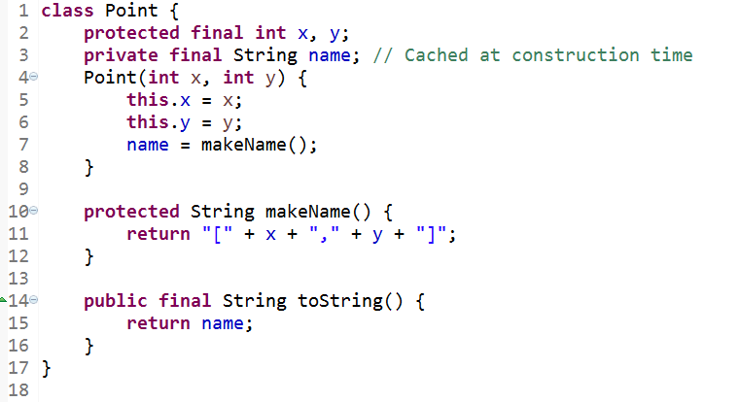

Slide 47
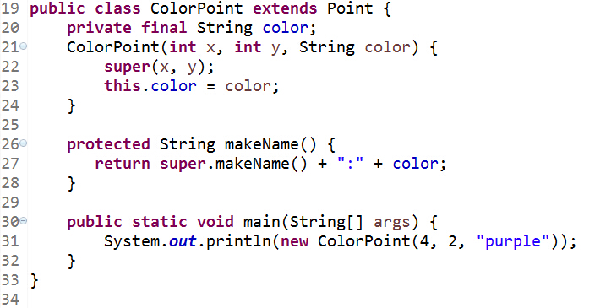

Slide 48
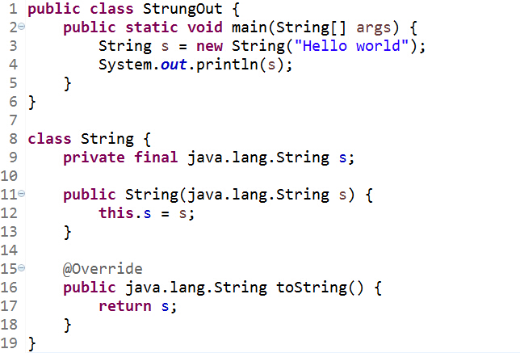

Slide 49
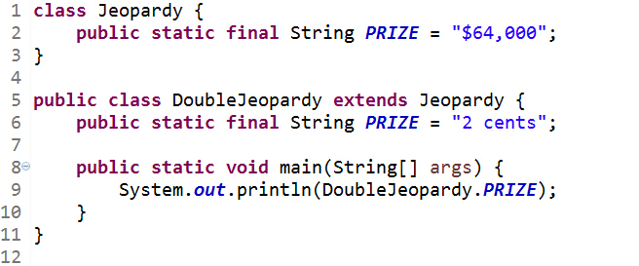

Slide 50
接口
“对实现我的类,看起来都应该是我的样子”
接口规定了一个类的基本形式:自变量,方法名,返回类型.但不规定方法的主体.
接口的数据类型:都默认为static,final
只是一种形式,不涉及细节

Slide 51
接口定义的形式
接口（interface）作为特殊形式的抽象类，和类（class）在使用上具有类似的约束。
一个public接口只能定义在同名的.java文件中
[public] interface interfaceName [extends SuperInterfaceList] {
…… //常量定义和方法定义
}

Slide 52
类对接口的实现
用implements子句来表示一个类实现某个接口。
在类体中可以使用接口中定义的常量，而且必须实现接口中定义的所有方法。
利用接口可实现多重 继承，即一个类可以实现多个接口，在implements子句中用逗号分隔。
接口的作用和抽象类相似，只定义原型，不直接定义方法的内容。
接口中的方法和变量都必须是public的。

Slide 53
Assignment 1
银行业务的程序结构
银行帐户类BankAccount：
数据：余额、利率
操作：查询余额、存款、取款、查询利率、设置利率
主类UseAccount：
main()方法，创建BankAccount类的对象，并完成相应操作

Slide 54
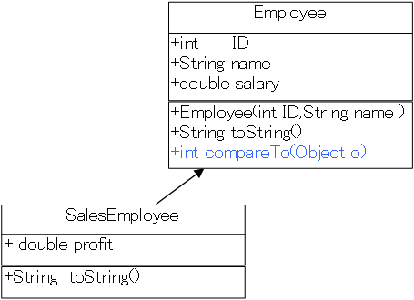
Assignment 2
实现以下的类
toString() 为返回所有内容。
写个测试类 TestEmployee

Slide 55
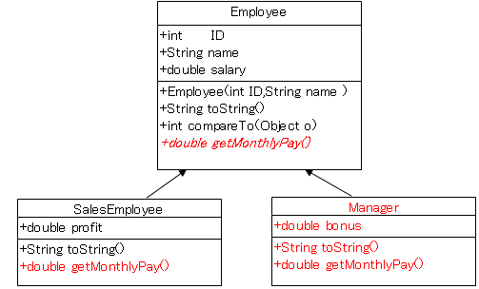
Assignment 3
在之前的基础上，增加红色部分的内容。
toString() 为返回所有内容。
getMonthlyPay() 为抽象方法。
SalesEmployee.getMonthlyPay()
  monthlyPay = salary + （perfit * 20%）
Manager.getMonthlyPay()
  monthlyPay = salary + bonus
写个测试类 TestEmployee

